Slide 1

Demokracia

Slide 2
Demokracia
Odpovedzte na otázky:
  Čo je demokracia?
  Kde vznikla demokracia?
  Čo je protikladom demokracie?
  Aká je Vaša predstava o demokracii

Slide 3
Demokracia
Vznikla v starovekom Grécku
Demos - vláda, moc
Kracia - ľud
Demokracia - vláda ľudu

Slide 4
Demokracia – hlavné znaky
Demokracia predstavuje mieru účasti ľudu na štátnej moci.
Moderná demokracia sa vyznačuje:
  Záruka ľudských práv
  suverenita štátnej moci odvodená od suverenity občanov – občania sú zdroj moci, občan je na prvom mieste, štát je tu pre občanov
  vláda väčšiny, musí zaručovať práva všetkým a teda aj menšine
  Menšina sa musí podriadiť väčšine, práva menšín však nesmú byť porušené
  slobodné voľby – volebné právo
  právo zúčastňovať sa na správe vecí verejných priamo alebo sprostredkovane
  politický pluralizmus, možnosť si slobodne vybrať z viacerých možností
  ekonomický pluralizmus – sloboda podnikania
  Sloboda média, právo na pravdivé informácie
Môže byť: Priama a nepriama

Slide 5
Priama demokracia
Priama demokracia –
  možnosť občanov bezprostredne rozhodovať o veciach verejných. Bola uplatňovaná v starovekých Aténach.
V súčasnosti sa používa ako doplnok nepriamej demokracie.
Jednou z foriem je referendum. V Ústave SR - druhý oddiel piatej hlavy. K priamej demokracii patrí i voľba prezidenta. Prezidenta si volia občania priamo.

Slide 6
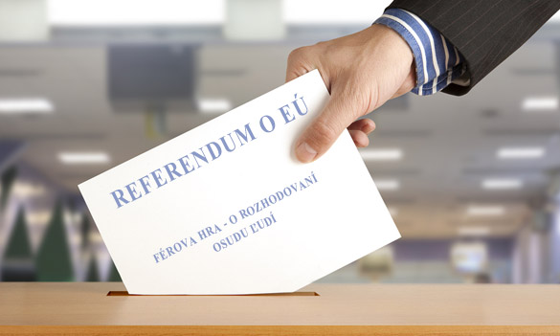
Druhy referenda
Obligatórne – o určitých otázkach, ktoré zakotvuje ústava ako povinnosť vykonať referendum – u nás o vstúpení alebo vystúpení do alebo zo zväzku štátov.
Fakultatívne – ústava určuje čo môže byť predmetom referenda. Nesmie sa vyhlásiť referendu o ľudských právach, daniach, odvodoch a štátnom rozpočte
Ľudové – podnet od občanov - 350000 podpisov pod petíciou
  Referendum vyhlasuje prezident republiky
Plebiscit – rozhodovanie o akejkoľvek otázke najčastejšie o území. Dozor môže vykonávať tretí štát alebo medzinárodná organizácia.

Slide 7
Referendum – podmienky vyhlásenia
V Ústave SR je v piatej hlave v druhom oddiele, kde sú stanovené podmienky referenda
  Úloha: Otvorte si Ústavu SR a vyhľadajte podmienky pre vyhlásenie referenda!
Navrhuje 350 000 občanov petíciou, alebo uznesením NR SR
Vyhlasuje prezident republiky do 30 dní od prijatia petície, alebo uznesenia
Koná sa do 90 dní od vyhlásenia
Platné referendum – pri účasti nadpolovičnej väčšiny oprávnených voličov a rozhodnutie bolo prijaté nadpolovičnou väčšinou účastníkov
O tej istej veci môže byť referendum po uplynutí troch rokov
V SR – jedno úspešné referendum zo štyroch
Predmetom referenda nemôžu byť základné práva a slobody, dane, odvody a štátny rozpočet

Slide 8
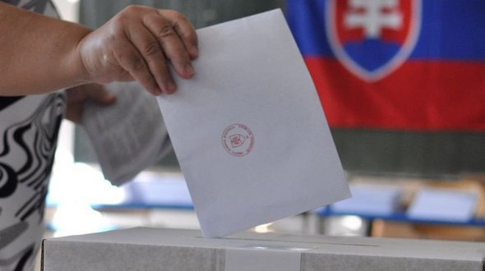
Demokracia
Demokracia - sprostredkovaná účasť občanov na správe štátu. V demokracii sa každý môže uchádzať o nejakú funkciu
  Občania sú zdrojom moci, volia svojich zástupcov – poslancov nositeľov moci.
Znaky demokracie:
  Pluralita (možnosť si vybrať)
  Rovnosť (pred zákonom)
  Kontrola moci
  Dočasnosť (každé 4 roky sú sl. voľby)
  Princíp väčšiny (väčšina vytvorí vládu)
  Princíp konsenzu vedieť sa dohodnúť
  Liberálnosť- garantovanie ĽP
V EÚ musia byť všetky štáty demokratické. Medzi nedemokratické štáty v Európe zaraďujeme Bielorusko, medzi čiastočne demokratické Rusko.

Slide 9
Ďakujem za pozornosť

